Slide 1
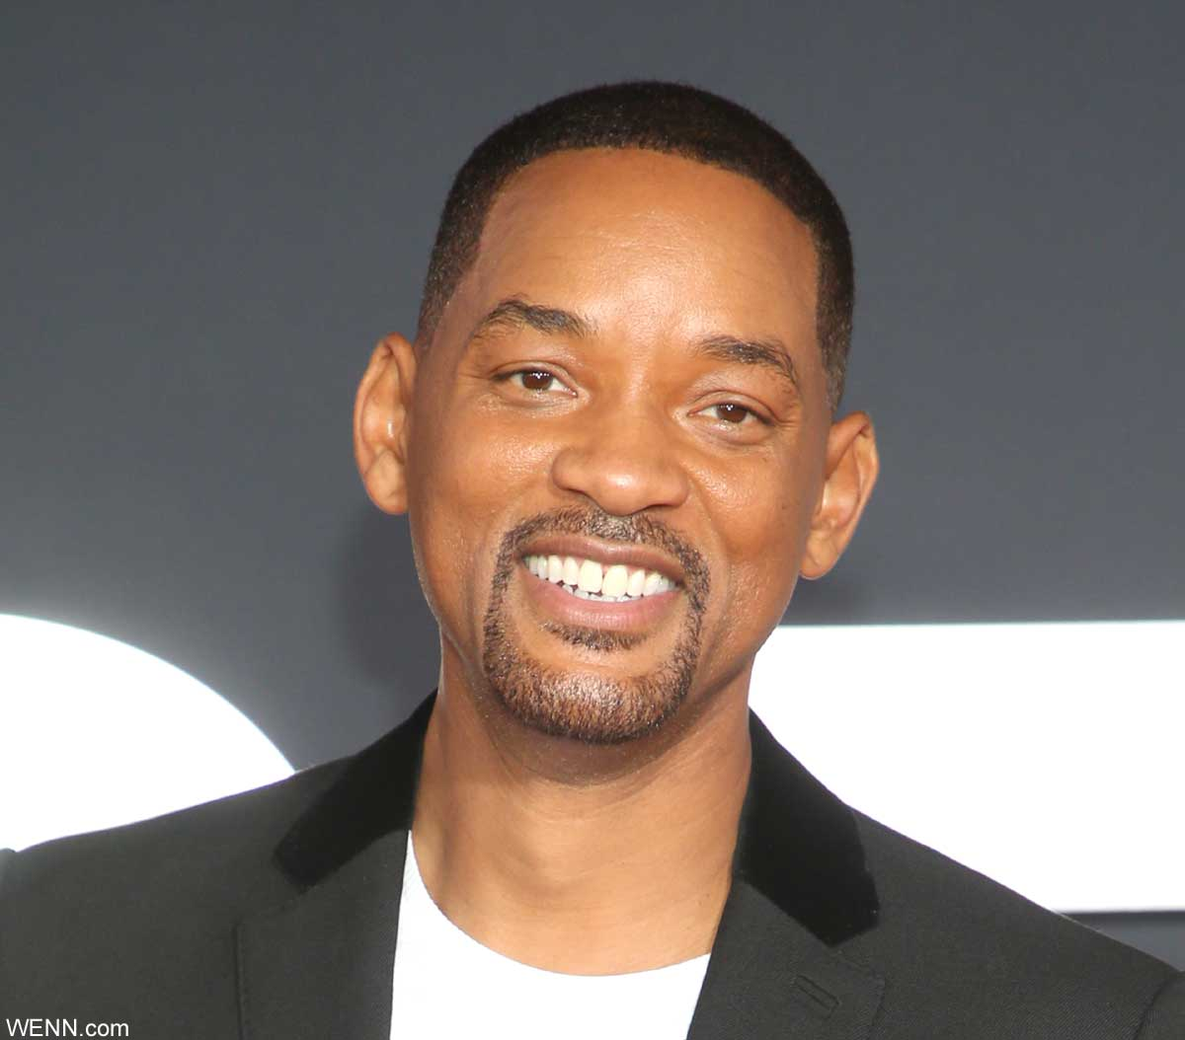

Slide 2
びんた
両成敗

